Slide 1
Tập 2
Tuần 25
Bài 130: oăng – oăc

Slide 2
ăng
o
ăng
ăc
o
ăc

Slide 3
ă
ng
o
ă
o
c
o
ă
ng
o
ă
c

Slide 4
ng
oăng n
o-ă
oăc
c

Slide 5
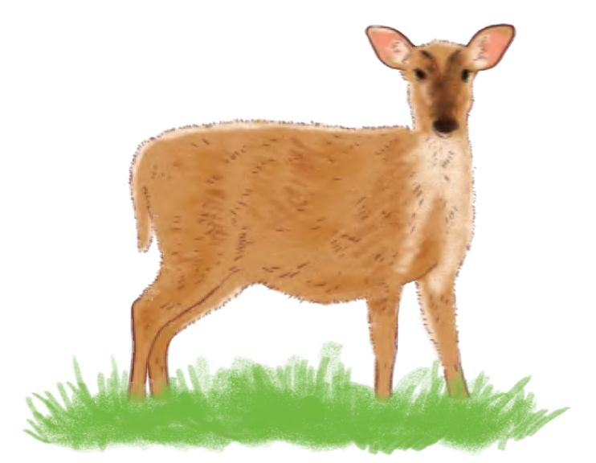
hoẵng
oẵng
h
con hoẵng
oẵng

Slide 6
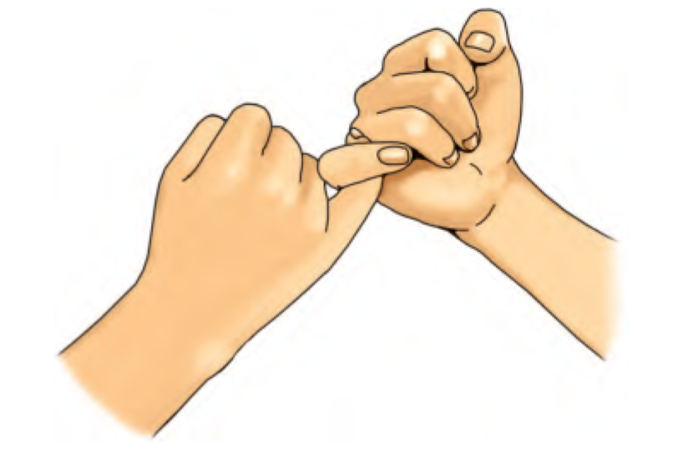
ngoắc
ng
oắc
oắc
ngoắc tay

Slide 7
oăng
oăc
hoẵng
ngoắc
con hoẵng
ngoắc tay

Slide 8
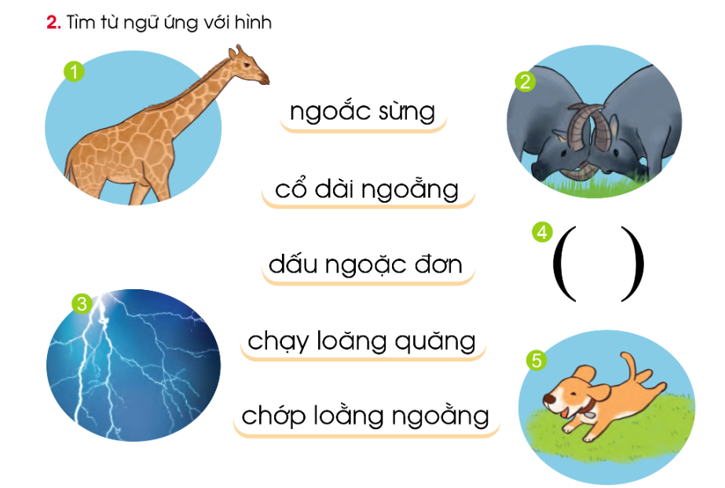

Slide 9
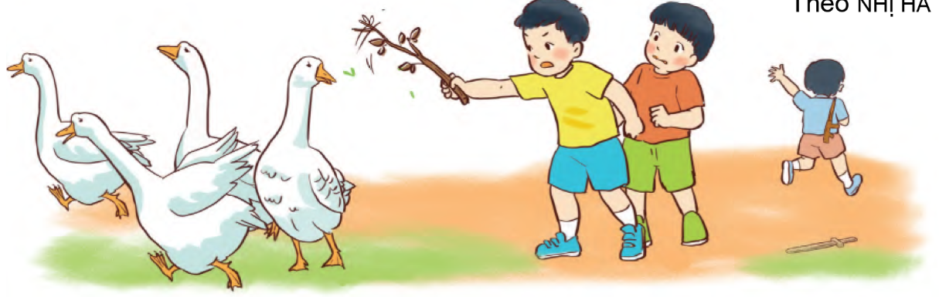
Tiến
Thắng
Hoằng

Slide 10
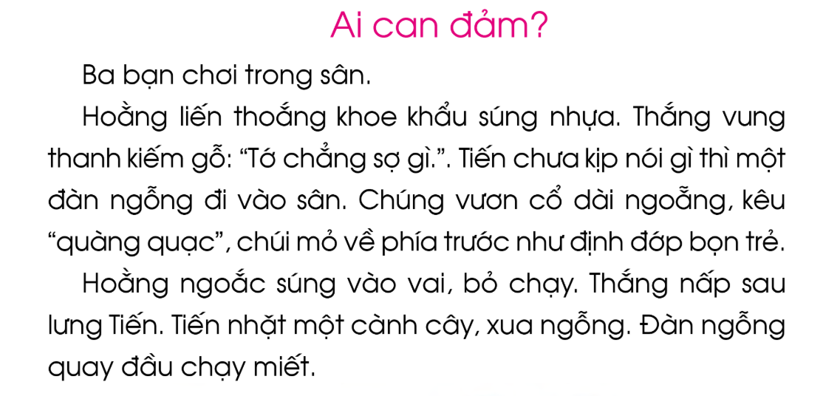

Slide 11
1
2
3
4
5
6
7
8
9
10

Slide 12
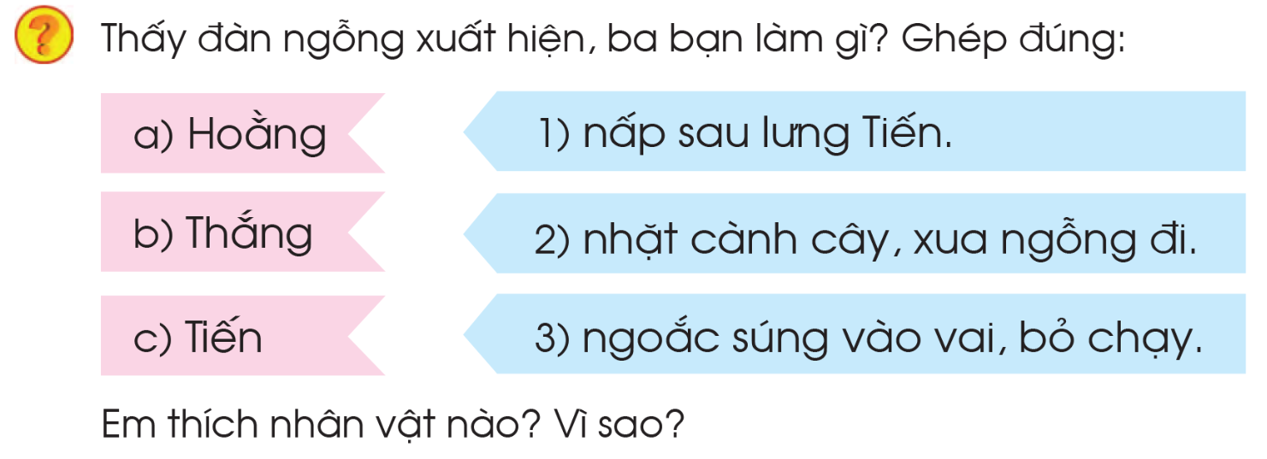

Slide 13
